Slide 1
软件测试

Slide 2
目录
1、基本概念
2、软件测试的分类
3、测试策略
4、测试方法

Slide 3
什么是软件测试
狭义：为了发现软件错误而执行软件的过程。
广义：在规定的条件下对程序进行操作，以发现程序错误，衡量软件质量，并对其是否能满足设计要求进行评估的过程。
测试是为了证明程序中有错误，而不是证明程序中无错误
一个好的测试用例指的是它可能发现至今尚未发现的缺陷
一次成功的测试指的是发现了新的软件缺陷的测试

Slide 4
课堂讨论
软件测试就是测试能发现程序中所有的错误”吗？为什么?

Slide 5
有关软件测试的错误观点
“软件测试是为了证明程序是正确的，即测试能发现程序中所有的错误”
要通过测试发现程序中的所有错误，就要穷举所有可能的输入数据.这是不可能的
对于一个输入三个16位字长的整型数据的程序，输入数据的所有组合情况有2⁴⁸ ≈ 3*10¹⁴，如果测试一个数据需1ms，也需要约1万年

Slide 6
软件测试原则
足够好原则
  不充分的测试是不负责任的；
  过分的测试是一种资源的浪费。
  如何界定什么样的测试是不充分的，什么样的测试是过分的？
    制定最低测试通过标准和测试内容
Pareto法则（ 80/20定律）：
  测试中发现的80%的错误可能来自于20%的程序代码
  充分注意测试中的群集现象。经验表明，测试后程序残存的错误数目与该程序中已发现的错误数目成正比。

Slide 7
软件测试原则
应该“尽早和不断地进行软件测试”
  测试计划在需求分析阶段,测试用例设计在设计阶段
穷举测试是不可能的
应当避免由程序员检查自己的程序。（指后期系统测试阶段，不包括单元测试）
在设计测试用例时，应包括合理的输入条件和不合理的输入条件
严格执行测试计划，排除测试的随意性
应当对每一个测试结果做全面检查
妥善保存测试计划、测试用例、出错统计和最终分析报告，为维护提供方便
检查程序是否做了应做的事仅是成功的一半，另一半是检查程序是否做了不该做的事

Slide 8
测试用例
测试用例（ Test Case ）是指对一项特定的软件产品进行测试任务的描述，体现测试方案、方法、技术和策略。内容包括测试目标、测试环境、输入数据、测试步骤、预期结果、测试脚本等，并形成文档。

Slide 9
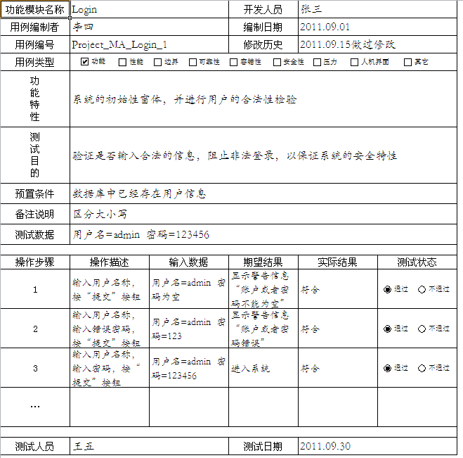
测试用例

Slide 10
测试用例设计
测试用例的设计是软件测试的关键所在
设计尽可能少的测试用例来发现尽可能多的错误
设计最有可能发现软件错误的测试用例，同时避免使用发现错误效果相同的测试用例
测试用例的设计方法大体可分为两类：白盒测试和黑盒测试，也称白箱测试和黑箱测试

Slide 11
白盒测试（又称为结构测试）把测试对象看作一个透明的盒子，测试人员根据程序内部的逻辑结构及有关信息设计测试用例，检查程序中所有逻辑路径是否都按预定的要求正确地工作,白盒测试主要用于对模块的测试.
黑盒测试（又称行为测试）把测试对象看做一个黑盒子，测试人员完全不考虑程序内部的逻辑结构和内部特性，只依据程序的需求规格说明书，检查程序的功能是否符合它的功能需求,黑盒测试可用于各种测试.

Slide 12
软件测试的目标是( )
A、证明软件是正确的
B、发现错误、降低错误带来的风险
C、排除软件中所有的错误
D、与软件调试相同
Notes:
B

Slide 13
软件测试方法中,黑盒、白盒测试法是常用的方法,其中白盒测试主要用于测试( )
A、结构合理性
B、软件外部功能
C、程序正确性
D、程序内部逻辑
Notes:
D

Slide 14
目录
1、基本概念
2、软件测试的分类
3、测试策略
4、测试方法

Slide 15
2 软件测试的分类
按测试方式分类
  静态测试（不需要执行所测试的程序，查询代码是否符合规范，对程序的数据流和控制流进行分析）
  动态测试（选择实际测试用例运行测试程序，模拟用户输入）

Slide 16
软件测试的分类
按测试过程分类
  单元测试:是针对程序中的模块或构件，主要揭露编码阶段产生的错误
  集成测试:针对集成的软件系统，主要揭露设计阶段产生的错误
  确认测试:是根据软件需求规约对集成的软件进行确认，主要揭露不符合需求规约的错误
  系统测试:对于基于计算机系统中的软件，还需将它集成到基于计算机系统中，并进行系统测试，以揭露不符合系统工程中对软件要求的错误

Slide 17
软件测试的分类
按测试目的分类
  功能测试，健壮性测试，接口测试，性能测试，强度测试，压力测试，用户界面测试，安全测试，可靠性测试，安装/反安装测试，文档测试，恢复测试，兼容性测试
Notes:
性能测试（强度测试，压力测试）
(1）压力测试︰是在标准工作环境下，不断增加系统负荷，最终测试出该系统能力达到的最大负荷(稳定和峰值)
压力测试:对服务器的稳定性和负载能力等方面的测试。(标准工作环境下)
如:增大访问系统的用户数量、或者几个用户进行大数据量操作。
100个用户对系统进行连续半个小时的访问
(2）强度测试:是在非标准工作环境下，甚至不断人为降低系统工作环境所需要的资源，如网络带宽、系统内存、数据锁等等，以测试系统在资源不足的情况下的工作状态
强度测试检查程序对异常情况的抵抗能力，最大或最小资源等情况下运行程序
当中断的正常频率为每秒一至两个时，运行每秒产生十个中断的测试用例；
运行需要最大存储空间（或其他资源）的测试用例
压力测试：给软件不断加压，强制其在极限的情况下运行，观察它可以运行到何种程度，从而发现性能缺陷
响应时间，并发用户数，吞吐量（单位时间内，系统处理用户的请求数或页面数量）
资源利用率：
是指系统资源（CPU、内存）的利用率，通常用资源的实际使用量与总的资源可用量比值来衡量，包括网络、操作系统、数据库等方面。
磁盘空间和网络带宽

Slide 18
软件测试中根据测试用例设计的方法的不同可分为黑盒测试和白盒测试两种,它们( )
A、前者属于静态测试,后者属于动态测试
B、前者属于动态测试,后者属于静态测试
C、都属于静态测试
D、都属于动态测试
Notes:
D

Slide 19
在进行软件测试时,首先应当进行以下哪项测试,然后再进行集成测试( )
A、单元测试
B、系统测试
C、集成测试
D、确认测试
Notes:
A

Slide 20
课堂讨论
对于不同的测试过程，单元测试、集成测试、确认测试与系统测试这些测试由谁来进行

Slide 21
目录
1、基本概念
2、软件测试的分类
3、测试策略
4、测试方法

Slide 22


软件测试的组织
开发人员
独立的测试人员
了解系统
必须学习系统
但是会“温和地”进行测试，
并受到“移交”的驱动。
但会试图摧毁系统,
并受到质量的驱动

Slide 23
软件测试的组织
应由什么人来组织测试：
  测试贯穿于整个软件的开发过程中，开发人员必须参与测试
  对即将交付软件的集成测试，开发人员往往也要参加
  集成测试中，有独立测试组（ITG）的介入
  ITG应从一开始就要介入项目，只是不像开发人员过多地注意细节

Slide 24
测试完成的标准
测试只能是在某个阶段告一段落。
由于软件使用的软环境可能要永恒地变化。所以，它时刻、永远地面临考验，没有尽头。
测试是永远也完不成的。
  当时间或资金耗尽时，测试就完成了？

Slide 25
测试策略
开始于 ‘小范围测试’ ，并移向 ‘大范围测试’
对于传统的软件
  开始集中在模块 (构件)
  之后进行模块集成
对于面向对象的软件
  当进行 ‘小范围测试’时，关注点从单个模块（传统上的）转变到面向对象的类，类封装了属性和操作，并意味着通信和协作。

Slide 26
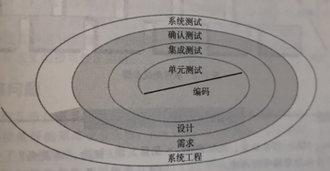
开发与测试

Slide 27
单元测试
什么是单元测试(unit testing)？
指对软件中的最小可测试单元进行检查和验证。单元，一般应根据实际情况判定其具体含义，如，C中，单元指1个函数，java中，单元指1个类，图形化软件中也可以是1个窗口、1个菜单等，单元就是认为规定的最小被测试的模块。

Slide 28
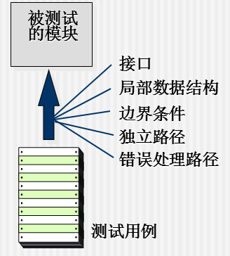
单元测试
主要对模块的五个基本特性进行评价

Slide 29

单元测试环境
由于模块并不是独立的程序，所以必须为每个测试单元开发驱动程序和桩程序
  驱动程序：是“主程序”，接收测试用例数据，将这些数据传递给待测试模块
  桩程序：替换那些被测模块所调用的模块
驱动模块
(driver)
接口
局部数据结构
模块
(Module)
边界条件
独立路径
错误处理路径
桩
(stub)
桩
(stub)
测试用例
结果

Slide 30
测试 ADD方法，先构造驱动模块
public void ADD(){
int value=A1()+A2();
System.out.println("我方法的值是："+value);
}
ADD
public int A1(){
}
public int A2(){
}
A1
A1
public static void main(String[] args) {
add();
}//驱动模块

Slide 31
A1和A2 先不测试，或者没开发好，但知道参数类型和个数及返回值，可构造桩模块，
验证ADD 加法功能
public void ADD(){
int value=Stub1()+Stub2();
System.out.println("我方法的值是："+value);
}
ADD
//桩1
public int Stub1(){
int output=3;
System.out.println("my stub的值是"+output);
return output;
}
//桩2
public int Stub2(){
int output=4;
System.out.println("my stub的值是"+output); return output;
}
A1
A1

Slide 32
何时进行单元测试
时机
通常在编码完成后进行，在前期应准备，如写单元测试计划,编测试用例、单元测试代码等。开发人员完成。
单元测试的依据
源程序，项目的《详细设计》文档。
如何进行单元测试？
一般先静态地检查代码是否符合规范，然后动态地运行代码并检查运行结果。

Slide 33
单元测试的一般结构
驱动程序一般结构：
Int DriverModule( )
{….
调用被测试的模块；
处理运行结果；
….}
桩程序一般结构：
Int StubModule(.…)
{….
Return 返回值；
….}
单元测试代码应该与单元代码保持一致，每当单元代码发生变化，需确认单元测试代码是否需要更新；单元测试代码通常不完全等同于所模拟的真实模块，一般只模拟一个或一些运行情况，返回一个执行所需要的值。

Slide 34
集成测试
构造软件体系结构的系统化技术，同时也进行一些旨在发现与接口相关错误的测试
一步到位的集成
增量集成：程序以小增量方式进行构造和测试
  自顶向下测试：从主控模块开始，沿着控制层次结构逐步向下，利用深度优先或广度优先的方式将从属于主控模块的模块集成到结构中去
  自底向上测试：从原子模块开始进行构造和测试
  组合方法（三明治）：用自顶向下方法测试程序结构较高层，用自底向上方法测试其从属层

Slide 35
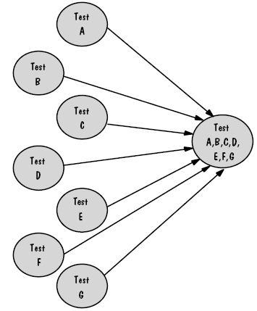
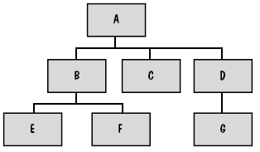
一步到位的集成
需要桩程序和驱动程序去分别测试每一模块
难于排查错误

Slide 36
自顶向下测试
自顶向下法：逐步集成和逐步测试是按照结构图自上而下进行的，即首先集成主控模块（主程序），然后依照控制层次结构向下进行集成,逐渐将各模块集成。策略有两种，深度优先方式（纵向）或者广度优先方式（横向）。
深度优先方式的集成：
——首先集成在结构中的一个主控路径下的所有模块，主控路径的选择是任意的。
广度优先方式的集成：
——首先沿着水平方向，把每一层中所有直接隶属于上一层的模块集成起来，直到底层。

Slide 37

自顶向下测试
可能要编写很多桩程序
主控模块错误可能发现得比较早

Slide 38
自顶向下测试（II）
A
高层模块与桩程序一起参加测试
B
F
G
桩模块
用实际模块一次一个地替换桩程序
C
D
E
当新模块加入后，一些测试将再次执行

Slide 39
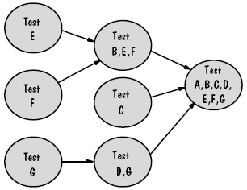
自底向上测试
要写驱动程序
主控模块错误发现得比较迟

Slide 40
自底向上测试
A
B
F
G
用实际模块一次一个地替换驱动程序
C
D
E
底层可工作模块构成簇
簇

Slide 41
回归测试（Regression Testing）
回归测试是重新运行已经进行过的测试子集，以确保变更没有引发非预期的副作用。
每次对软件进行修改时，就改变了软件配置的某些方面（软件、文档及支持软件的数据）。
回归测试有助于确保变更（由于测试或者其他原因）不会引入非预期的行为或者增加的错误。
回归测试可以手动进行，通过重新运行一部分测试用例或者全部测试用例，也可以使用自动的捕获/回放工具。
Notes:
回归测试是指修改了旧代码后，重新进行测试以确认修改没有引入新的错误或导致其他代码产生错误

Slide 42
冒烟（Smoke Testing）
是对产品软件进行“每日构造”的一种常见方法。
冒烟测试步骤:
  已经被翻译为代码的软件构件被集成到构造（ “build” ）中。
    一个构造包括所有的数据文件、库、可重用的模块、以及工程化的构件，其中一个构件需要实现一项或多项产品功能。
  设计一系列测试来揭示错误，使得此构造不能正确地执行其功能。
    目的是揭示“显示阻塞” 错误，这种错误最有可能使软件项目滞后于进度计划。
  将此构造与其他构造集成在一起，每天都对整个产品（以其当前的形式）进行冒烟测试。
    集成方法可以是自顶向下，也可以是自底向上。
Notes:
这一术语源自硬件行业。对一个硬件或硬件组件进行更改或修复后，直接给设备加电。如果没有冒烟，则该组件就通过了测试。在软件中，“冒烟测试”这一术语描述的是在将代码更改嵌入到产品的源树中之前对这些更改进行验证的过程。在检查了代码后，冒烟测试是确定和修复软件缺陷的最经济有效的方法。冒烟测试设计用于确认代码中的更改会按预期运行，且不会破坏整个版本的稳定性。
冒烟测试的对象是每一个新编译的需要正式测试的软件版本，目的是确认软件基本功能正常，可以进行后续的正式测试工作。冒烟测试的执行者是版本编译人员。

Slide 43
面向对象软件的测试
类测试
  不再孤立地测试单个操作，而是将其作为类的一部分，相当于传统软件的单元测试
  要考虑类的层次，测试顺序由父类到子类
集成测试
  基于线程的测试
  基于使用的测试：

Slide 44
确认测试（验收测试）
侧重于需求级的错误，即对最终用户是显而易见的错误
软件规格说明中包含的信息是确认测试的基础
配置评审：确保所有软件配置元素已正确开发、编目，且具有软件生命周期各阶段的必要细节
α测试：最终用户在开发场所完成，软件在自然的环境下使用，开发者在旁边观看，并记录错误和使用问题
β测试：在最终用户场所执行，开发者通常不在场

Slide 45
系统测试
系统测试是将已经开发好的软件系统，作为计算机系统的一个元素，与计算机硬件、某些支持软件、数据和人员等其他系统元素结合在一起，在实际运行环境下，对计算机系统进行一系列的集成测试和确认测试。

Slide 46
系统测试
恢复测试
  通过各种方式强制地让系统发生故障，并验证其能适当恢复
安全测试
  验证系统内的保护机制能够保护系统不受非法入侵
  使攻破系统所付出的代价大于攻破系统之后获取信息的价值

Slide 47
系统测试（II）
压力测试
  能将系统折腾到什么程度而不会出错？
  以一种反常数量、频率或容量的方式执行系统
性能测试
  测试软件的运行性能
  常和压力测试一起进行，常需要硬件和软件配合

Slide 48
课堂练习
在软件正式发布前,用户在非开发方的场所自由对软件进行的测试称为( )
A、系统测试
B、Alpha测试
C、集成测试
D、Beta测试
Notes:
D

Slide 50
目录
1、基本概念
2、软件测试的分类
3、测试策略
4、测试方法

Slide 51
白盒测试技术
白盒测试是有选择地执行（或覆盖）程序中某些最有代表性路径的测试方法，所以也称为逻辑覆盖测试
  逻辑覆盖法
  基本路径测试法
  循环测试方法

Slide 52
逻辑覆盖法
语句覆盖：选择足够的测试用例，使得程序中每个语句至少都能执行一次
判定覆盖：执行足够的测试用例，使得程序中每个判定至少都获得一次“真”值和“假”值，即使得程序中的每一个分支至少都通过一次
条件覆盖：执行足够的测试用例，使得判定中每个条件获得各种可能的结果
判定／条件覆盖：执行足够的测试用例，同时满足判定覆盖和条件覆盖的要求
条件组合覆盖：执行足够的测试用例，使得每个判定中条件的各种可能组合都至少执行一次

Slide 53
举例
Procedure Example(Var A,B,x:real)
begin
if(A>1)and(B=0) then x:=x/A；
if(A=2)or(x>1) then x:=x+l
End;
a
A>1 AND B=0
Y
c
N
X=X/A
b
A=2 OR X>1
Y
e
d
N
X=X+1
流程图

Slide 54
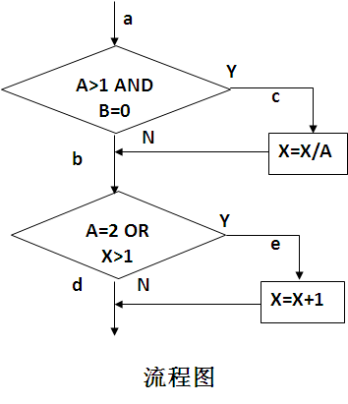
逻辑覆盖举例
语句覆盖:
  路径ace,选择输入数据为：A=2，B=0，x=3
判定覆盖：选择输入数据为：
  (1)A=3，B=0，x=l(沿路径acd执行)
  (2)A=2，B=1，x=3(沿路径abe执行)
条件覆盖：
  (1)A＝2，B＝0，x＝4(沿路径ace执行)
  (2)A＝1，B＝1，x＝1(沿路径abd执行)
判定／条件覆盖
  (1)A=2，B=0，x=4(沿路径ace执行)
  (2)A=1，B=l，x=l(沿路径abd执行)
Notes:
短路
(1)A＝2，B＝0，x＝4(沿路径ace执行)（A>1(T),B=0(T),A=2(T),x>1(X))
(2)A＝1，B＝1，x＝1(沿路径abd执行)(A>1(F),B=0(X), A=2(F),x>1(F))
A=3,B=1,X=1
A=3,B=1,X=4

Slide 55
逻辑覆盖举例
条件组合覆盖：八种组合结果
  (1)A>1，B=0 (5)A=2，x>1
  (2)A>1，B<>0 (6)A=2，x<=1
  (3)A<=1，B=0 (7)A<>2，x>1
  (4)A<=1，B<>0 (8)A<>2，x<=1
四种测试用例来覆盖：
  (1)A＝2，B＝0，x＝4 覆盖(1)(5)
  (2)A＝2，B＝1，x＝1 覆盖(2)(6)
  (3)A＝1，B＝0，x＝2 覆盖(3)(7)
  (4)A＝1，B＝1，x＝1 覆盖(4)(8)

Slide 56
下面几种白箱测试技术,哪种是最强的覆盖准则( )
A、语句覆盖
B、条件覆盖
C、判定覆盖
D、条件组合覆盖
Notes:
D

Slide 57
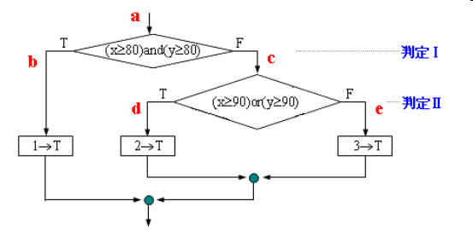
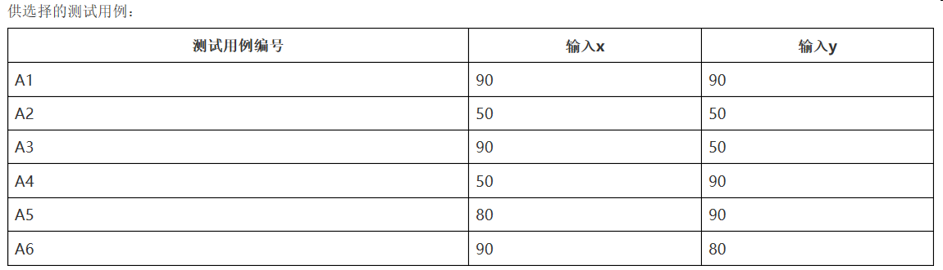
如图所示的程序有三条不同的路径。分别表示为L1(a→b)、L2(a→c→d)、L3(a→c→e)，或简写为ace、abd、abe及acd。根据判定覆盖、条件覆盖、判定/条件覆盖等三种覆盖标准，从供选择的测试用例中选择分别满足相应覆盖标准的最小测试用例组。
问题：（请填写测试用例的编号）
(1)、满足判定覆盖的测试用例组合：
(2)、满足条件覆盖的测试用例组合：
(3)、满足判定/条件覆盖的测试用例组合：
Notes:
正确答案：
(1)满足判定覆盖的测试用例组合：A1(第一个判断为T,第2个判断没执行),A2(第一个判断为F，第2个判断为F）,A3（第一个判断为F，第2个判断为T）
(2)满足条件覆盖的测试用例组合：A1（x>=80(T),y>=80(T),第2个判断的条件没执行）,A2（ x>=80(F),y>=80(F),x>=90(F),y>=90(F)),A3(x>=80(T),y>=80(F),x>=90(T),y>=90(F)),A4(x>=80(F),y>=80(T),x>=90(F),y>=90(T))
(3)满足判定/条件覆盖的测试用例组合：A1,A2,A3,A4
注：A1可使用A5或A6代替

Slide 58
正确答案：
(1)满足判定覆盖的测试用例组合：
A1(第一个判断为T,第2个判断没执行),
A2(第一个判断为F，第2个判断为F）,
A3（第一个判断为F，第2个判断为T）
(2)满足条件覆盖的测试用例组合：
A3(x>=80(T),y>=80(F),x>=90(T),y>=90(F)),
A4(x>=80(F),y>=80(T),x>=90(F),y>=90(T))
(3)满足判定/条件覆盖的测试用例组合：A1,A2,A3,A4
注：A1可使用A5或A6代替

Slide 59
基本路径测试
基本路径测试法是根据程序的控制流路径设计测试用例的一种最基本的白盒测试技术，设计的测试用例保证程序中的每条语句至少执行一次。
考察测试路径的有用工具：程序控制流图
任何过程设计描述方法（如PDL、流程图、N-S图、PAD图等）都可以映射到一个相应的程序控制流图描述，其映射要点为：
  一个或多个顺序语句可映射为程序图的一个节点，用带标识的圆表示。
  一个处理框序列和一个判别框可映射为程序图的一个节点。
  程序控制流向可映射为程序控制流图的边（或称为连接），用方向箭头表示（类似于流程图中的方向箭头）。一条边必须终止于一个节点，即使该节点不代表任何语句。
  有边和节点限定的范围称为区域（区域应包括图外部的范围）。

Slide 60
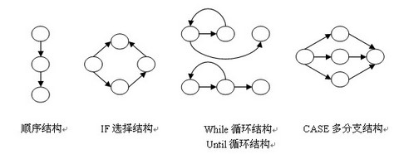

控制流图

Slide 61
确定程序图的环形复杂性
环形复杂性是一种以图论为基础的，为程序逻辑复杂性提供定量测度的软件度量
一条独立路径是指，和其他的独立路径相比，至少引入一个新处理语句或一个新判断的程序通路。V(G)值正好等于该程序的独立路径的条数。

Slide 62
程序流程图映射程序流图
1
1
2
2,3
6
R1
R3
3
7
R2
8
4,5
6
4
9
7
8
10
R4
5
9
10
11
11

Slide 63
程序图G的环形复杂性V(G)计算
三种方法：
  V(G)等于程序图G的区域数。
  V(G)= E﹣N + 2，E是程序图G的边数，N是程序图G的节点数。
  V(G)= P + 1，P是程序图G中判定的节点数
环形复杂度定义独立路径数，保证所有语句至少执行一次所需测试数量的上限。

Slide 64
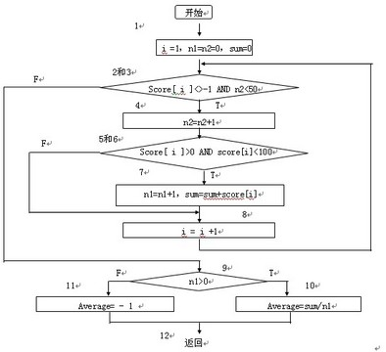
举例

Slide 65
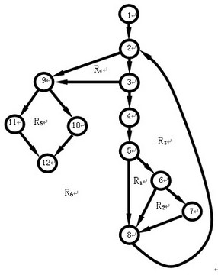
控制流图
Notes:
遇到复合条件（or，and）等 IF a or b，为每个条件a，b 创建不同的结点，包含条件的结点为判定结点
Score 分数数组中 有 不正常的分数 和正常分数
N2 记录数组个数
2和3 ，如果数组中出现结束标志-1 就统计结束或者 数组个数为50也结束
N1 记录 分数在 》0 并且小于100 的个数 ，并求和及平均
如果 分数不在0-100间，就跳过不统计

Slide 66
确定环形复杂性度量V(G)
1）V(G)= 6 （个区域）
2）V(G)=E–N+2=16–12+2=6
  其中E为流图中的边数，N为结点数；
3）V(G)=P+1=5+1=6
  其中P为谓词结点的个数。

Slide 67
确定基本路径集合
路径1：1-2-9-10-12
路径2：1-2-9-11-12
路径3：1-2-3-9-10-12
路径4：1-2-3-4-5-8-2…
路径5：1-2-3-4-5-6-8-2…
路径6：1-2-3-4-5-6-7-8-2…
不是独立路径 1-2-3-4-5-8-2-9-10-12
2-9-10-12在前面路径有重复，没有引入新边
1-2-3-9-11-12，1-2-3和9-11-12 都出现国

Slide 68
为每条独立路径设计测试用例
1）路径1(1-2-9-10-12)的测试用例：
  score[k]=有效分数值，当k < i ； score[i]=–1, 2≤i≤50；
  期望结果：根据输入的有效分数算出正确的分数个数n1、总分sum和平均分average
2）路径2(1-2-9-11-12)的测试用例：
  score[ 1 ]= – 1 ；期望的结果：average = – 1 ，其他量保持初值。
3）路径3(1-2-3-9-10-12)的测试用例：
  输入多于50个有效分数，即试图处理51个分数，要求前51个为有效分数；
  期望结果：n1=50、且算出正确的总分和平均分。
4）路径4(1-2-3-4-5-8-2…)的测试用例：
  score[i]=有效分数，当i<50；score[k]<0，k< i；
  期望结果：根据输入的有效分数算出正确的分数个数n1、总分sum和平均分average
5）路径5的测试用例：
  score[i]=有效分数， 当i<50；score[k]>100， k< i；
  期望结果：根据输入的有效分数算出正确的分数个数n1、总分sum和平均分average
6）路径6(1-2-3-4-5-6-7-8-2…)的测试用例：
  score[i]=有效分数， 当i<50；
  期望结果：根据输入的有效分数算出正确的分数个数n1、总分sum和平均分average
Notes:
https://blog.csdn.net/T_I_A_N_/article/details/86176066
练习题

Slide 69
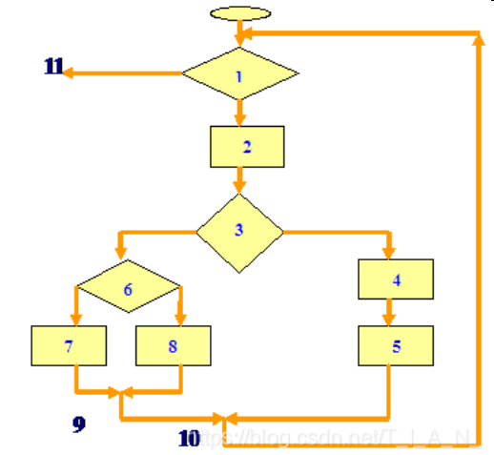
二、 阅读下面的程序流程图，回答后面的问题：
画出上述程序的有向流图，并计算该函数的环形复杂度。
给出基本路径集。

Slide 70
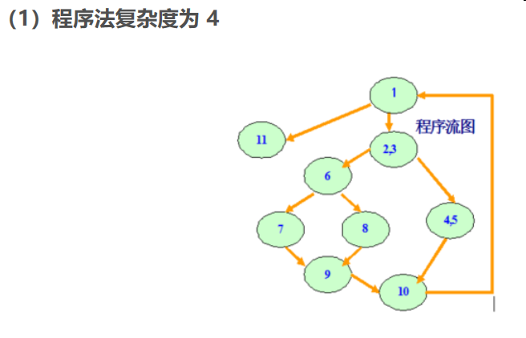

Slide 71
（2）
基本路径1：1-11
基本路径2：1 - 2 - 3 - 4- 5 - 10 - 1 - 11
基本路径3：1- 2 - 3 - 6 - 7 - 9 - 10 - 1 – 11
基本路径4：1- 2 - 3 - 6 - 8 - 9 - 10 - 1 - 11

Slide 72
循环测试
简单循环
嵌套循环
串接循环
无结构循环

Slide 73
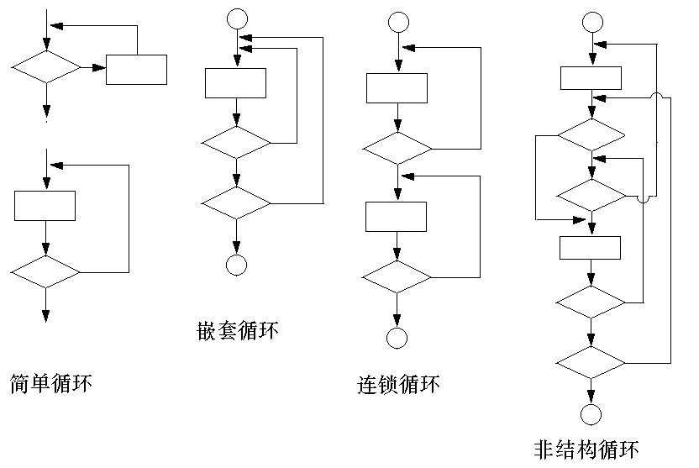
循环结构

Slide 74
简单循环
零次循环：从循环入口直接跳到循环出口。
一次循环：查找循环初始值方面的错误。
二次循环：检查在多次循环时才能暴露的错误。
m次循环：此时的m＜n，也是检查在多次循环时才能暴露的错误。
n(最大)次数循环、n+1(比最大次数多一)次的循环、n-1(比最大次数少一)次的循环。

Slide 75
嵌套循环
从最内层循环开始，设置所有其他层的循环为最小值；
对最内层循环做简单循环的全部测试。测试时保持所有外层循环的循环变量为最小值。另外，对越界值和非法值做类似的测试。
逐步外推，对其外面一层循环进行测试。测试时保持所有外层循环的循环变量取最小值，所有其它嵌套内层循环的循环变量取“典型”值。
反复进行，直到所有各层循环测试完毕。
对全部各层循环同时取最小循环次数，或者同时取最大循环次数。

Slide 76
串接循环
如果各个循环互相独立，则串接循环可以用与简单循环相同的方法进行测试。
如果有两个循环处于串接状态，而前一个循环的循环变量的值是后一个循环的初值。则这几个循环不是互相独立的，则需要使用测试嵌套循环的办法来处理

Slide 77
黑盒测试技术
黑盒测试是根据程序组件的规格说明测试软件功能的方法，所以也称为功能测试
被测对象作为一个黑盒子，它的功能行为只能通过研究其输入和输出来确定，所以又称为软件输入/输出接口测试
黑盒测试注重于功能和数据信息域的测试

Slide 78
黑盒测试技术
等价类划分
边值分析法
错误推测法
因果图法（条件组合，判定表）
Notes:
错误推测法是基于经验和直觉推测程序中所有可能存在的各种错误，从而有针对性的设计测试用例的方法。
错误推测方法的基本思想： 列举出程序中所有可能有的错误和容易发生错误的特殊情况，根据他们选择测试用例。 例如，在单元测试时曾列出的许多在模块中常见的错误。以前产品测试中曾经发现的错误等，这些就是经验的总结。还有，输入数据和输出数据为0的情况。 输入表格为空格或输入表格只有一行. 这些都是容易发生错误的情况。可选择这些情况下的例子作为测试用例。 [2]
因果图法
前面介绍的等价类划分方法和边界值分析方法，都是着重考虑输入条件，但未考虑输入条件之间的联系，相互组合等。 考虑输入条件之间的相互组合，可能会产生一些新的情况。但要检查输入条件的组合不是一件容易的事情，即使把所有输入条件划分成等价类，他们之间的组合情况也相当多。因此必须考虑采用一种适合于描述对于多种条件的组合，相应产生多个动作的形式来考虑设计测试用例，这就需要利用因果图（逻辑模型）。 [2]

Slide 79
等价类划分
由于不能穷举所有可能的输入数据来进行测试，所以只能选择少量有代表性的输入数据，来揭露尽可能多的程序错误
等价类划分的办法是把程序的输入域划或者输出域分成若干等价类，然后从每个部分中选取少数代表性数据当作测试用例
  等价类是指输入域的某个子集，该子集中的每个输入数据对揭露软件中的错误都是等效的，测试等价类的某个代表值就等价于对这一类其他值的测试。
  根据输出数据等价类导出输入数据等价类

Slide 80
举例
某报表处理系统要求用户输入处理报表的日期,日期限制在2003年1月至2008年12月，即系统只能对该段期间内的报表进行处理，如日期不在此范围内，则显示输入错误信息。系统日期规定由年、月的6位数字字符组成，前四位代表年，后两位代表月。
如何用等价类划分法设计测试用例,来测试程序的日期检查功能？

Slide 81
第一步：等价类划分
输入条件 有效等价类 无效等价类
报表日期的
类型及长度
年份范围
月份范围

Slide 82
第一步：等价类划分
输入条件 有效等价类 无效等价类
有非数字字符 (4)
少于6个数字字符 (5)
多于6个数字字符 (6)
报表日期的
类型及长度
6位数字字符(1)
在2003～2008
之间 (2)
小于2003 (7)
大于2008 (8)
年份范围
小于1 (9)
大于12 (10)
月份范围
在1～12之间(3)

Slide 83
第二步：设计测试用例
输入数据 | 预期结果 | 覆盖的等价类
200306 | 输入有效 | (1)(2)(3)
003MAY | 报错：非数字 | (4)
20035 | 报错：少于6个数字 | (5)
2003005 | 报错：多于6个数字 | (6)
200105 | 报错：年份小于2003 | (7)
200905 | 报错：年份大于2008 | (8)
200300 | 报错：月份小于1 | (9)
200313 | 报错：月份大于12 | (10)

Slide 84
确定等价类原则
如果输入条件规定了取值范围或值的个数，则可确定一个有效等价类和两个无效等价类。
输入条件规定了输入值的集合，或是规定了“必须如何”的条件，则可确定一个有效等价类和一个无效等价类。
已划分的等价类中各元素在程序中的处理方式是不同的，则应将此等价类进一步划分成更小的等价类。

Slide 85
根据等价类设计测试用例的步骤
为每一个等价类规定一个唯一的编号。
设计一个新的测试用例，使其能够尽量覆盖尚未覆盖的有效等价类。重复这个步骤，直到所有有效等价类均被测试用例所覆盖。
设计一个新的测试用例，使其仅覆盖一个尚未覆盖的无效等价类。重复这个步骤，直到所有无效等价类均被测试用例所覆盖。

Slide 86
课堂练习
NextDate(年,月,日)是三个变量的函数。函数返回输入日期的下一个日期。变量年份,月份,日期都是整数值,且满足下面的条件: 1900<年<2060 ,1<=月<=12, 1<=日<=31,请用等价类划分方法设计测试用例
Notes:
测试用例
覆盖等价类1,2,3: 测试输入=(2006,6,16), 预期结果=(2006,6,17)
覆盖等价类4,2,3: 测试输入=(1890,4,10), 预期结果=“输入错误!”
覆盖等价类5,2,3: 测试输入=(2062,4,10), 预期结果=“输入错误!”
覆盖等价类1,6,3: 测试输入=(2006,-2,16), 预期结果=“输入错误!”
覆盖等价类1,7,3: 测试输入=(2006,13,16), 预期结果=“输入错误!”
覆盖等价类1,2,8: 测试输入=(2006,6,0), 预期结果=“输入错误!”
覆盖等价类1,2,9: 测试输入=(2006,4,33), 预期结果=“输入错误!”

Slide 87
边界值分析
大量的错误是发生在输入或输出范围的边界上，边界值揭露程序中错误的可能性就更大，边值分析法是对等价类划分方法的补充，这种情况下，测试用例来自等价类的边界。
应当选取正好等于，刚刚大于，刚刚小于边界的值做为测试

Slide 88
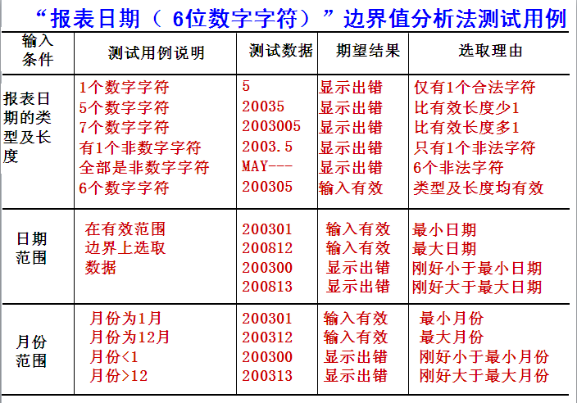
举例

Slide 89
若有一个计算类型的程序,它的输入量只有一个X,其范围是[-1.0, 1.0],现从输入的角度考虑一组测试用例:-1.001, -1.0, 1.0, 1.001.设计这组测试用例的方法是( )
A、条件覆盖法
B、等价分类法
C、边界值分析法
D、错误推测法
Notes:
C

Slide 90
练习
NextDate（年，月，日）是三个变量的函数。函数返回输入日期的下一个日期。变量年份，月份，日期都是整数值，且满足下面的条件： 1900<=年<=2060 ,1<=月<=12, 1=<日<=31,请用等价类划分方法设计测试用例。

Slide 91
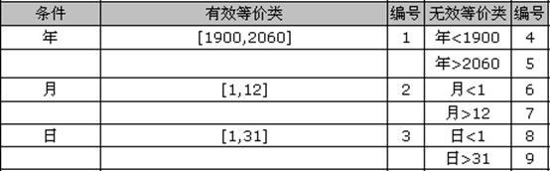
等价类及其编号

Slide 92
测试用例
覆盖等价类1,2,3: 测试输入=(2006,6,16), 预期结果=(2006,6,17)
覆盖等价类4,2,3: 测试输入=(1890,4,10), 预期结果=“输入错误!”
覆盖等价类5,2,3: 测试输入=(2062,4,10), 预期结果=“输入错误!”
覆盖等价类1,6,3: 测试输入=(2006,-2,16), 预期结果=“输入错误!”
覆盖等价类1,7,3: 测试输入=(2006,13,16), 预期结果=“输入错误!”
覆盖等价类1,2,8: 测试输入=(2006,6,0), 预期结果=“输入错误!”
覆盖等价类1,2,9: 测试输入=(2006,4,33), 预期结果=“输入错误!”

Slide 93
对于NextDate（年，月，日）问题,如何考虑边界?
Notes:
闰年 被4整除但不能被100整除或被400整除

Slide 94
对于NextDate（年，月，日）问题,当考虑月大月小及闰年和平年时,如何设计等价类?
年： 1900<=年<=2060 ,{闰年}、{平年}
月：{1,3,5,7,8,10,12}、{2}、{4,6,9,11}
日：{1-28}、{29}、{30}、{31}

